Slide 1
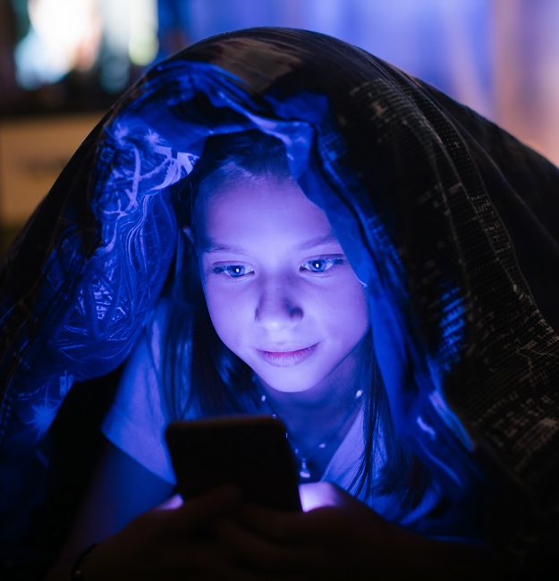
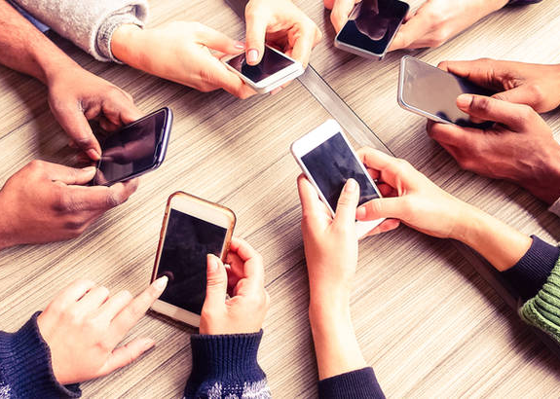
OVISNOST O MOBITELIMA
PAOLA MARGIĆ
PETRA ČATIĆ

Slide 2
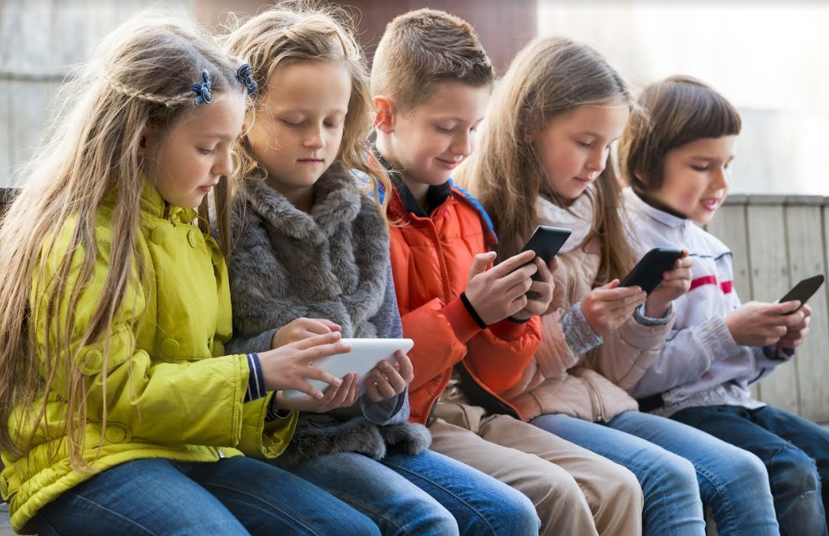
"OVISNOST"
Mi kao učenici smo ovisni o mobitelima.
Ako nam netko uzme mobitel odmah smo drski, bezobrazni, mrzovoljni…
To je dokaz da smo ovisni o mobitelima što je jako loše.

Slide 3
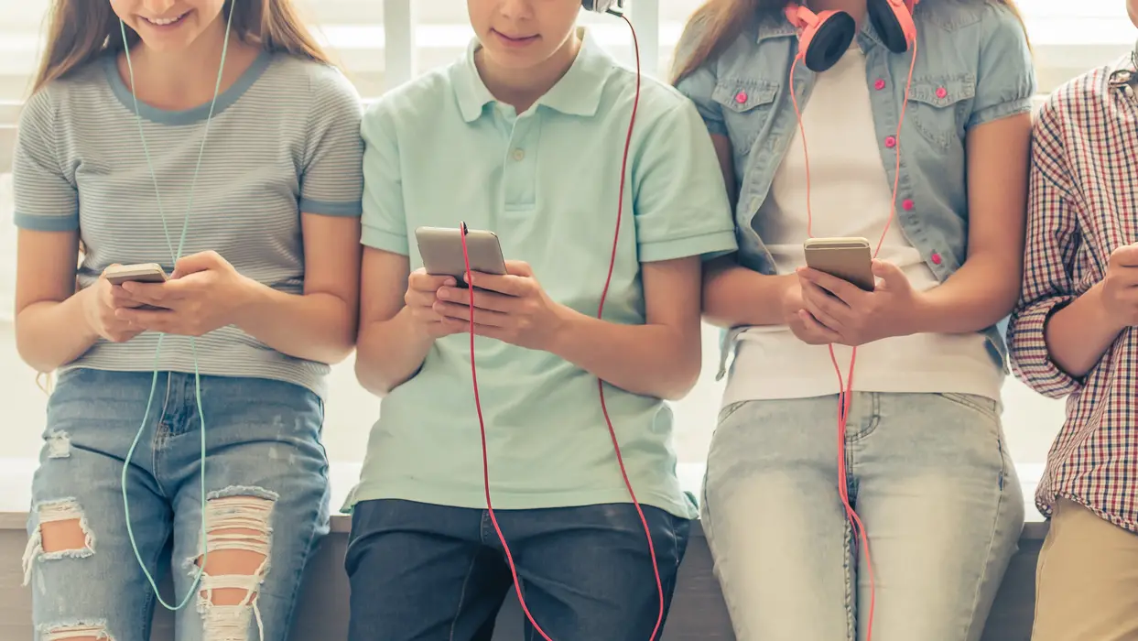
Kako nama u školi prolazi svaki odmor?
Na mobitelima.
Više nema razgovora između razreda jer svatko gleda samo u mobitel što nije dobro.
Mali odmor služi da se pripremimo za sljedeći sat (da se prebacimo u drugu učionicu, izvadimo knjige i potreban pribor…).
Mali odmor u svakom razredu skoro svaki učenik provede na mobitelu.
Također, ista je stvar s velikim odmorom.

Slide 4
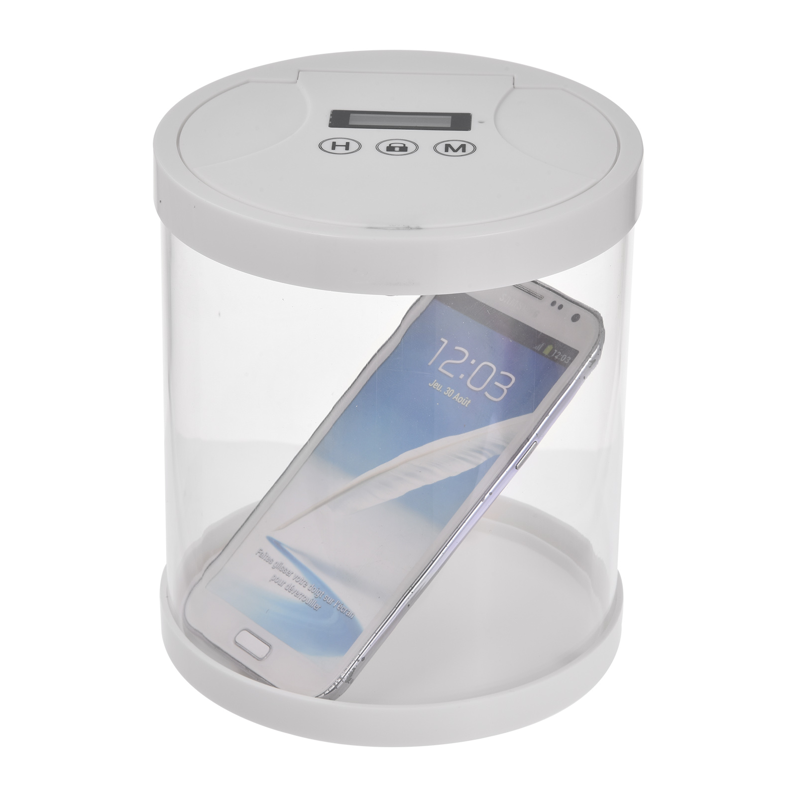
Ostavljanje mobitela
Neki učitelji su uveli da prije svakoga sata iz tog predmeta svatko svoj mobitel ostavi u kutiju.
Neki od učitelja su: nastavnik povijesti, nastavnica engleskog jezika te nastavnica matematike.
Odlično je to što mobitele stavljamo u kutiju, ali je loše što nam ga vrate nakon sata.
Bilo bi dobro da moramo mobitele ostaviti u nekoj kutiji cijelo vrijeme dok smo u školi. Tako bi neki možda prestali biti ovisni o mobitelima.

Slide 5
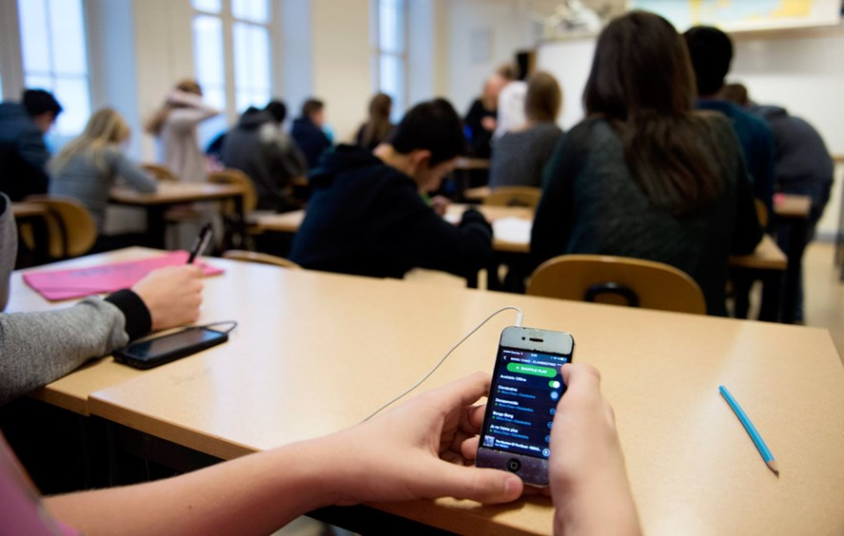
Školski sati
Neki učitelji ne prate što učenici rade na satu, a većina ih je na mobitelu.
Svaki učenik hvata svaku priliku kako bi bio na mobitelu.
Neki od učenika to prijave učitelju ili učiteljici dok neki šute.
Ako učitelj ili učiteljica to vide budu jako ljuti, kao što bih i ja sama bila, jer se učitelji trude da nam objasne što bolje kako bi nama gradivo bilo jasnije.
Nije u redu što mi učenici to ne poštujemo i ne cijenimo njihov trud.

Slide 6
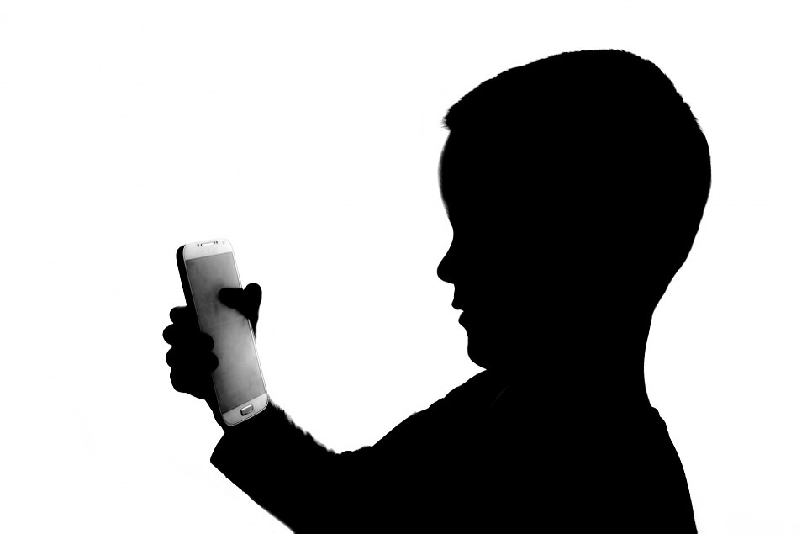
HOdanje hodnikom
Kada nam sat završi skoro svi gledaju u mobitele i ne gledaju gdje hodaju, što naravno smeta svakom učitelju kao i nekim učenicima.
Zbog toga što ne gledamo gdje hodamo možemo pasti na stepenicama, zabiti se u nekoga te ako učitelj ili učiteljica nose neke papire ili nešto slično u rukama, možemo im to sve srušiti.

Slide 7
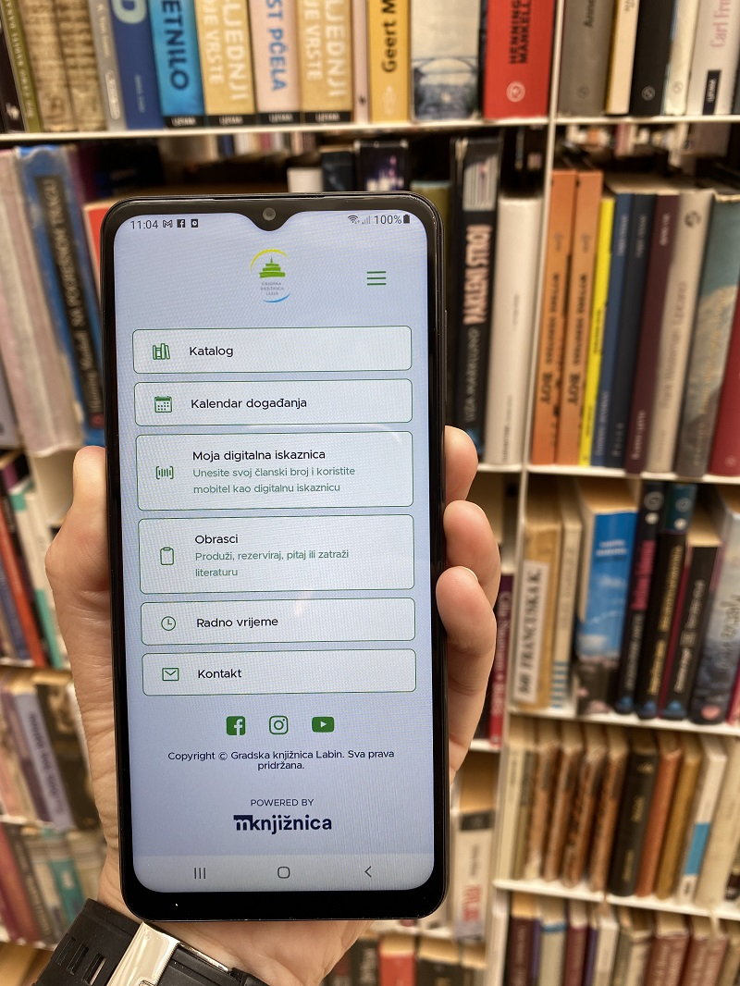
Provođenje vremena u knjižnici
Danima kada knjižnica radi svi volimo otići u nju jer nas nitko od učitelja ne vidi i ne opominje za mobitele.
U zadnje vrijeme knjižničarku je počelo smetati što svi dolaze u knjižnicu samo da bi se sakrili kako ih nitko ne bi vidio, a u knjižnicu bi trebali dolaziti samo oni koji trebaju posuditi knjigu ili nešto pitati.

Slide 8
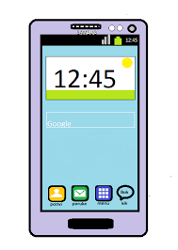
Ostavimo se mobitela, prihvatimo se knjige!
Kada bismo se barem malo ostavili mobitela bili bismo puno bolji u školi.
Bilo bi dobro da mobitele uopće ne nosimo u školu.
Bili bismo puno aktivniji i više bismo razgovarali s učiteljima I učenicima.

